Slide 1
ГКУК «Белгородская государственная специальная библиотека для слепых им. В.Я. Ерошенко»
0+
Мы
говорим
по-русски!

Slide 2
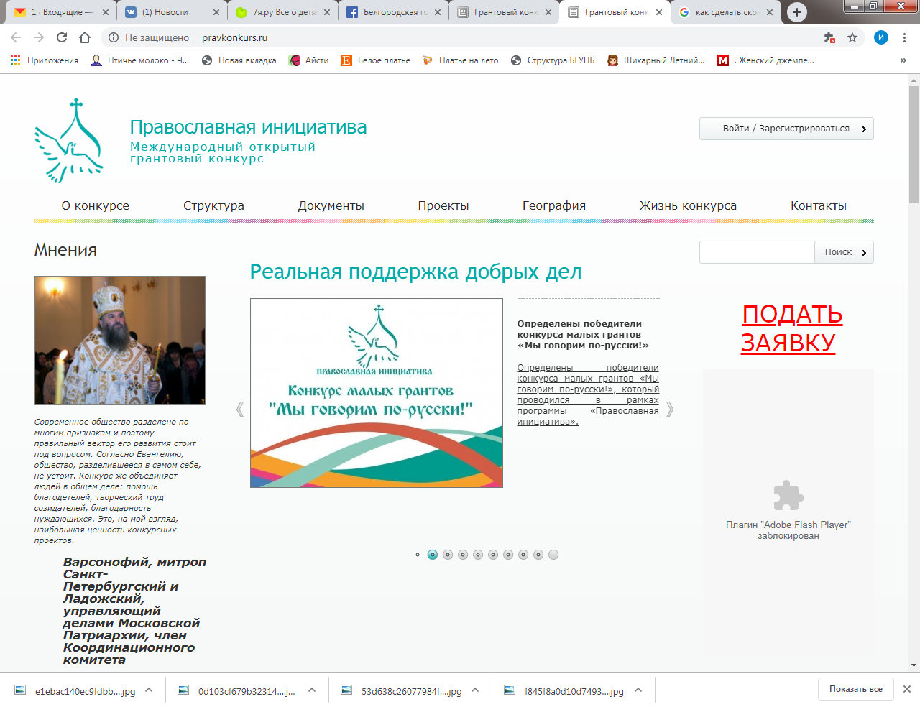

Slide 3
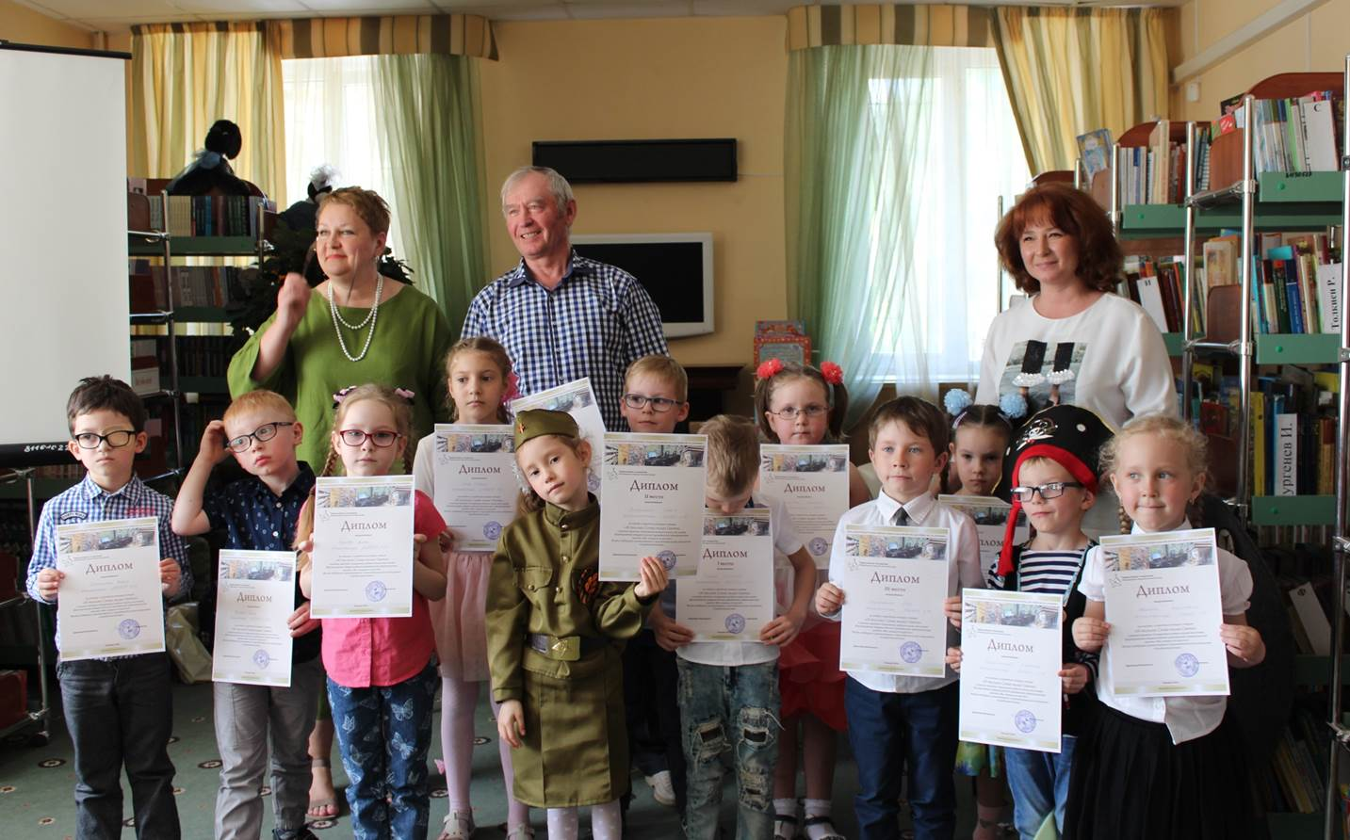
23 мая
Конкурс чтецов
«И только Слово выше Света»

Slide 4
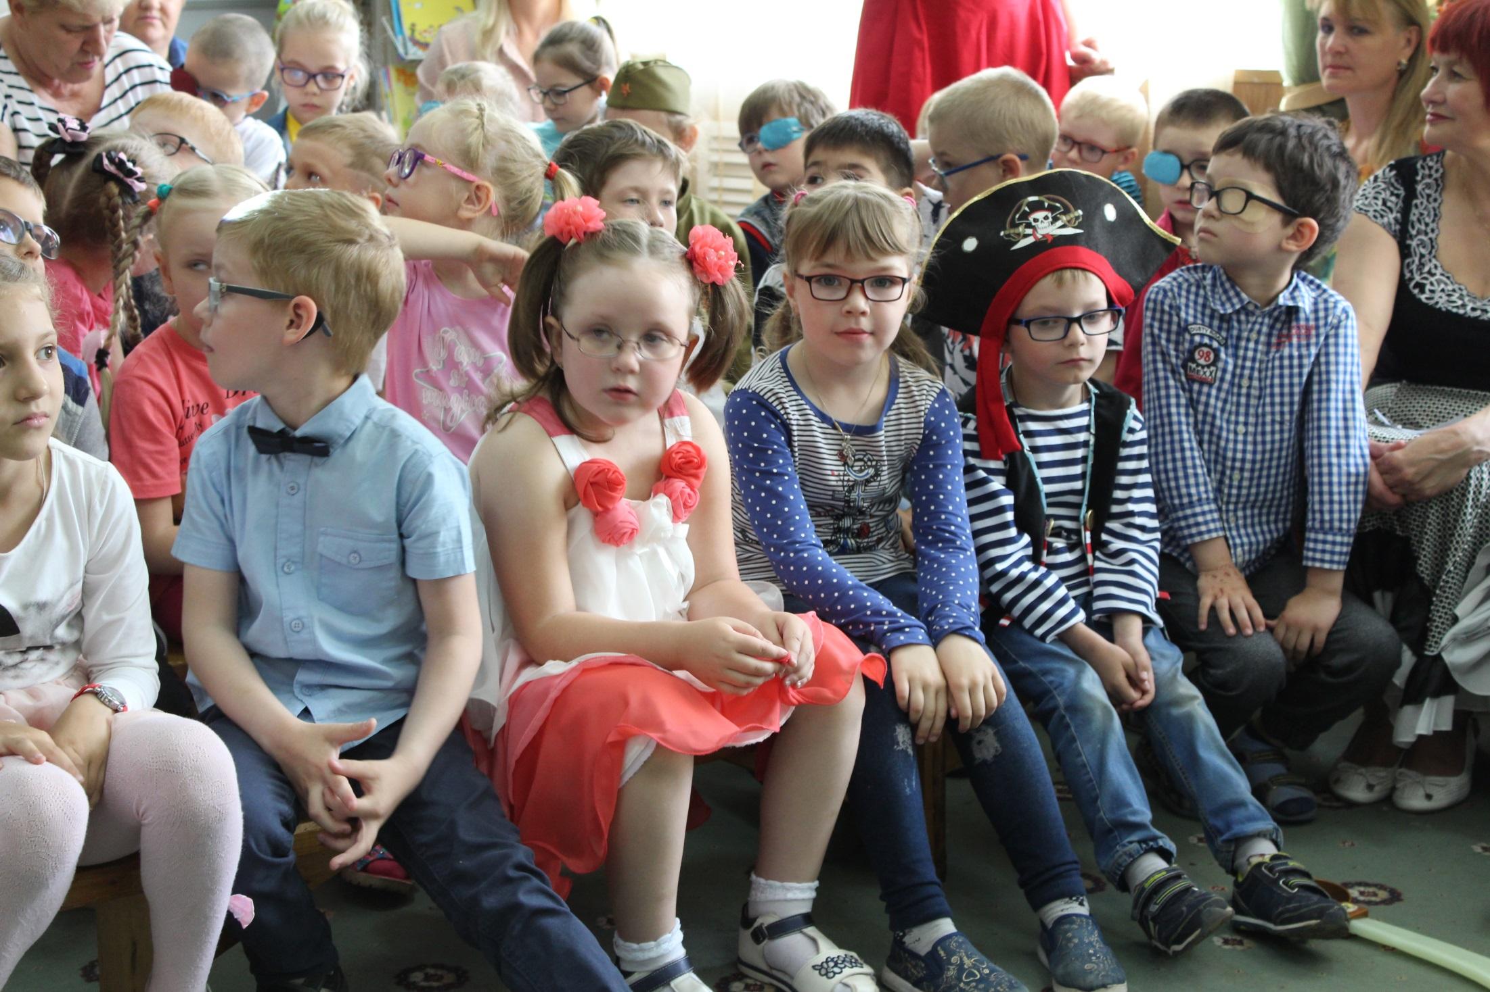

Slide 5
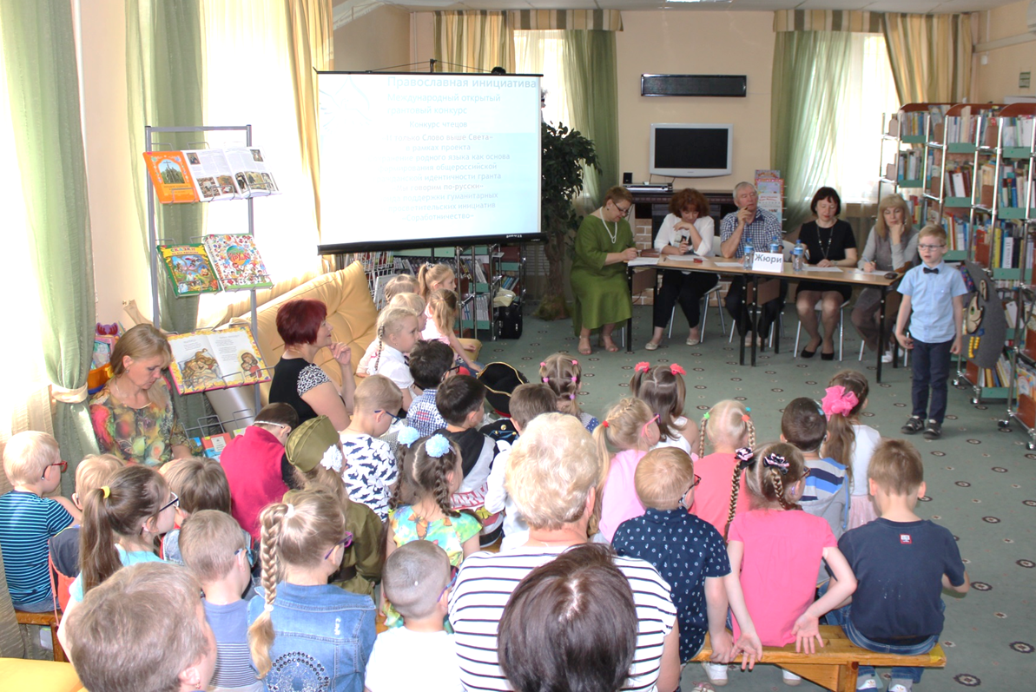

Slide 6
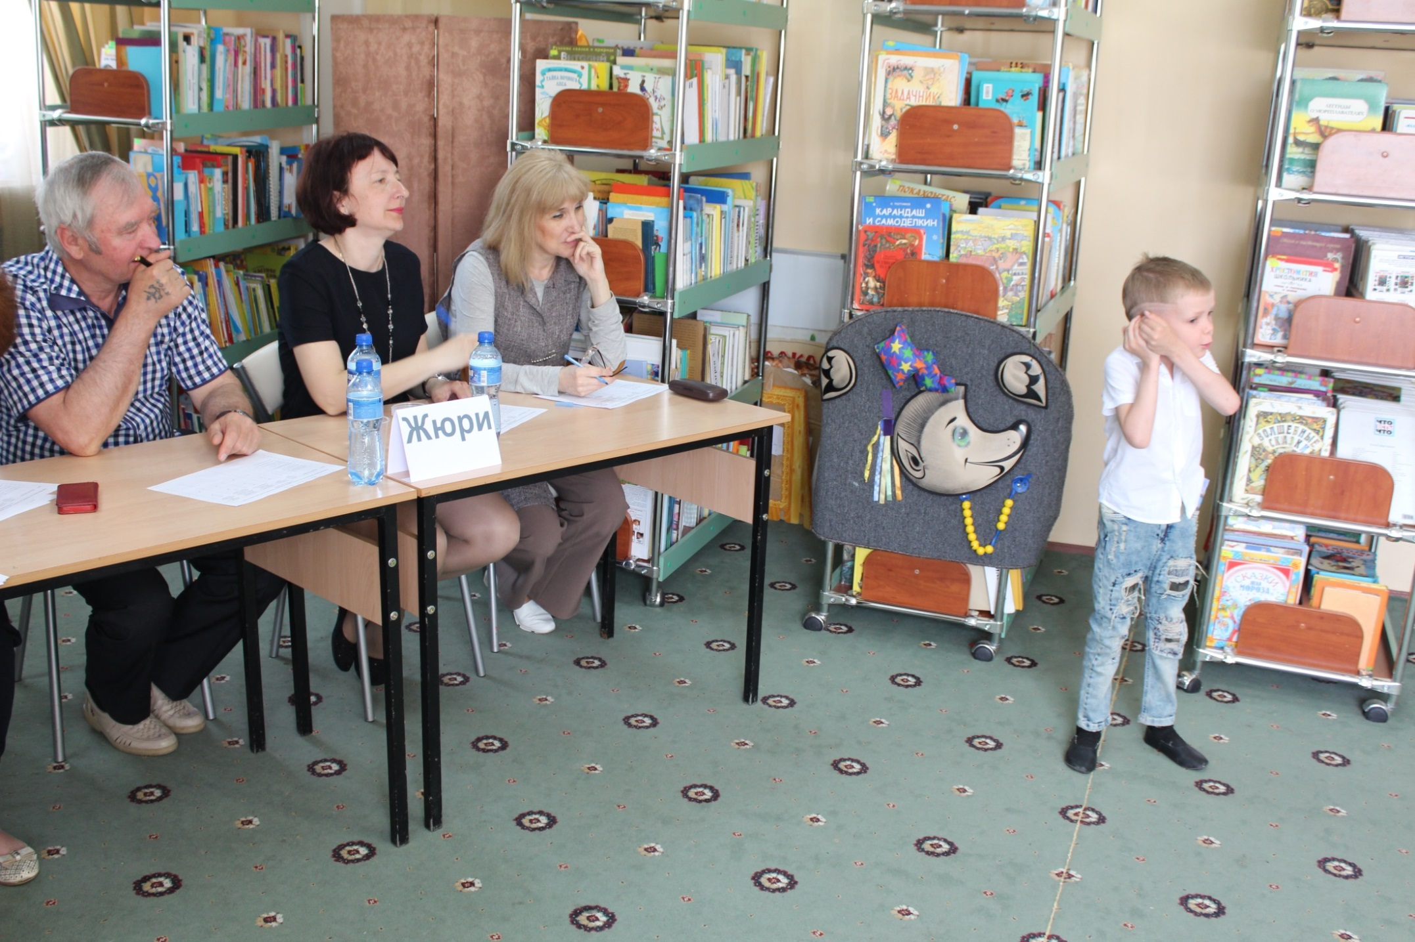

Slide 7
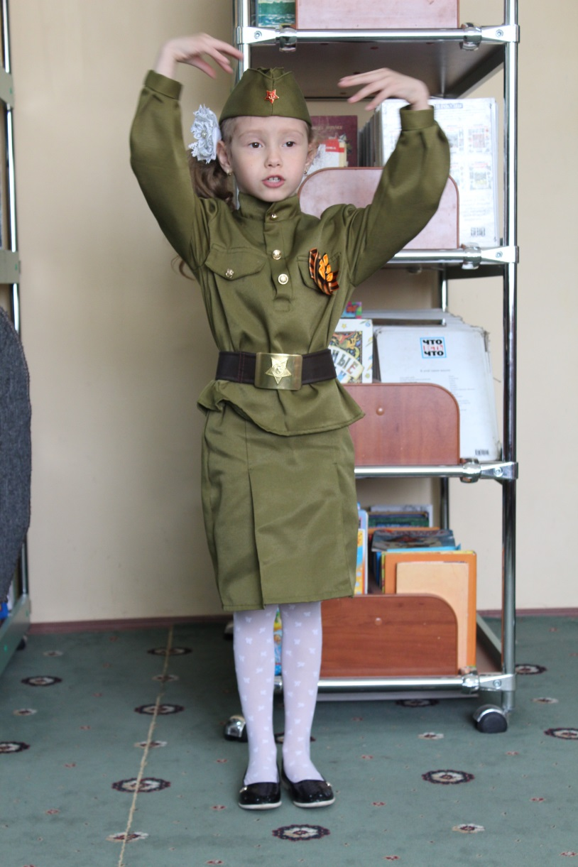
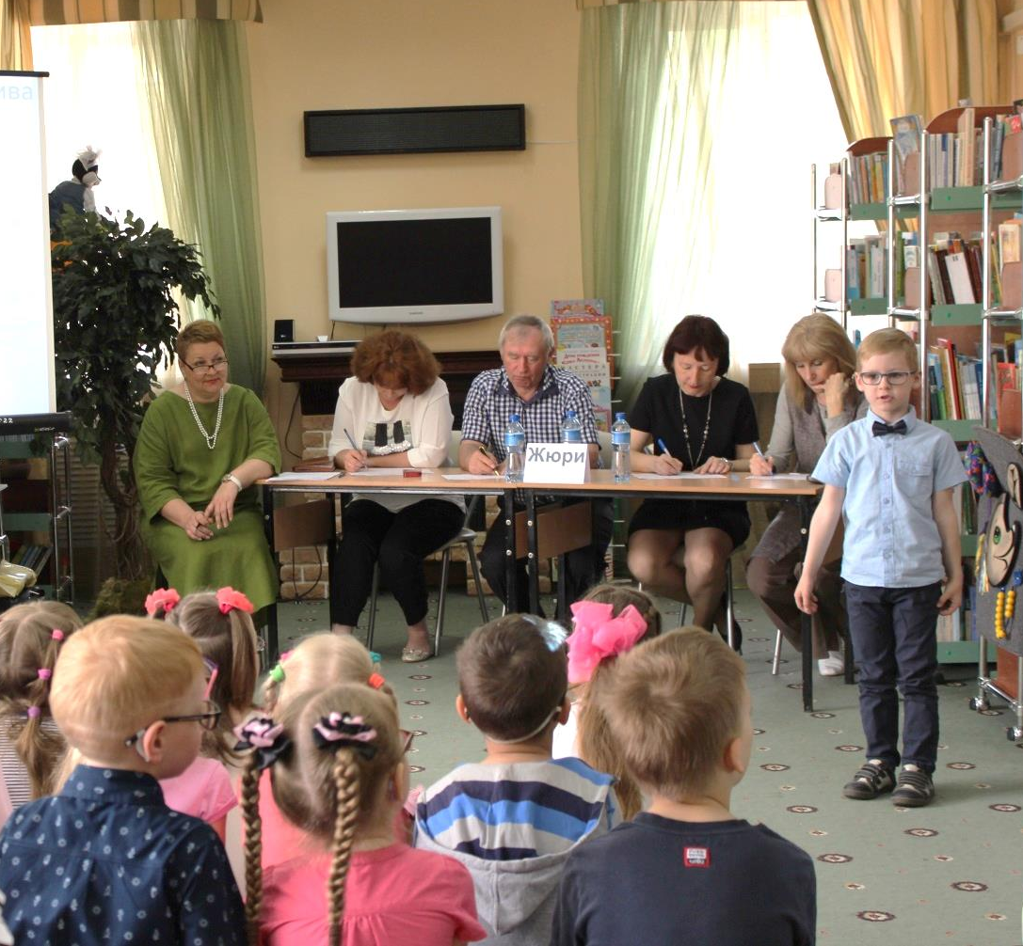

Slide 8
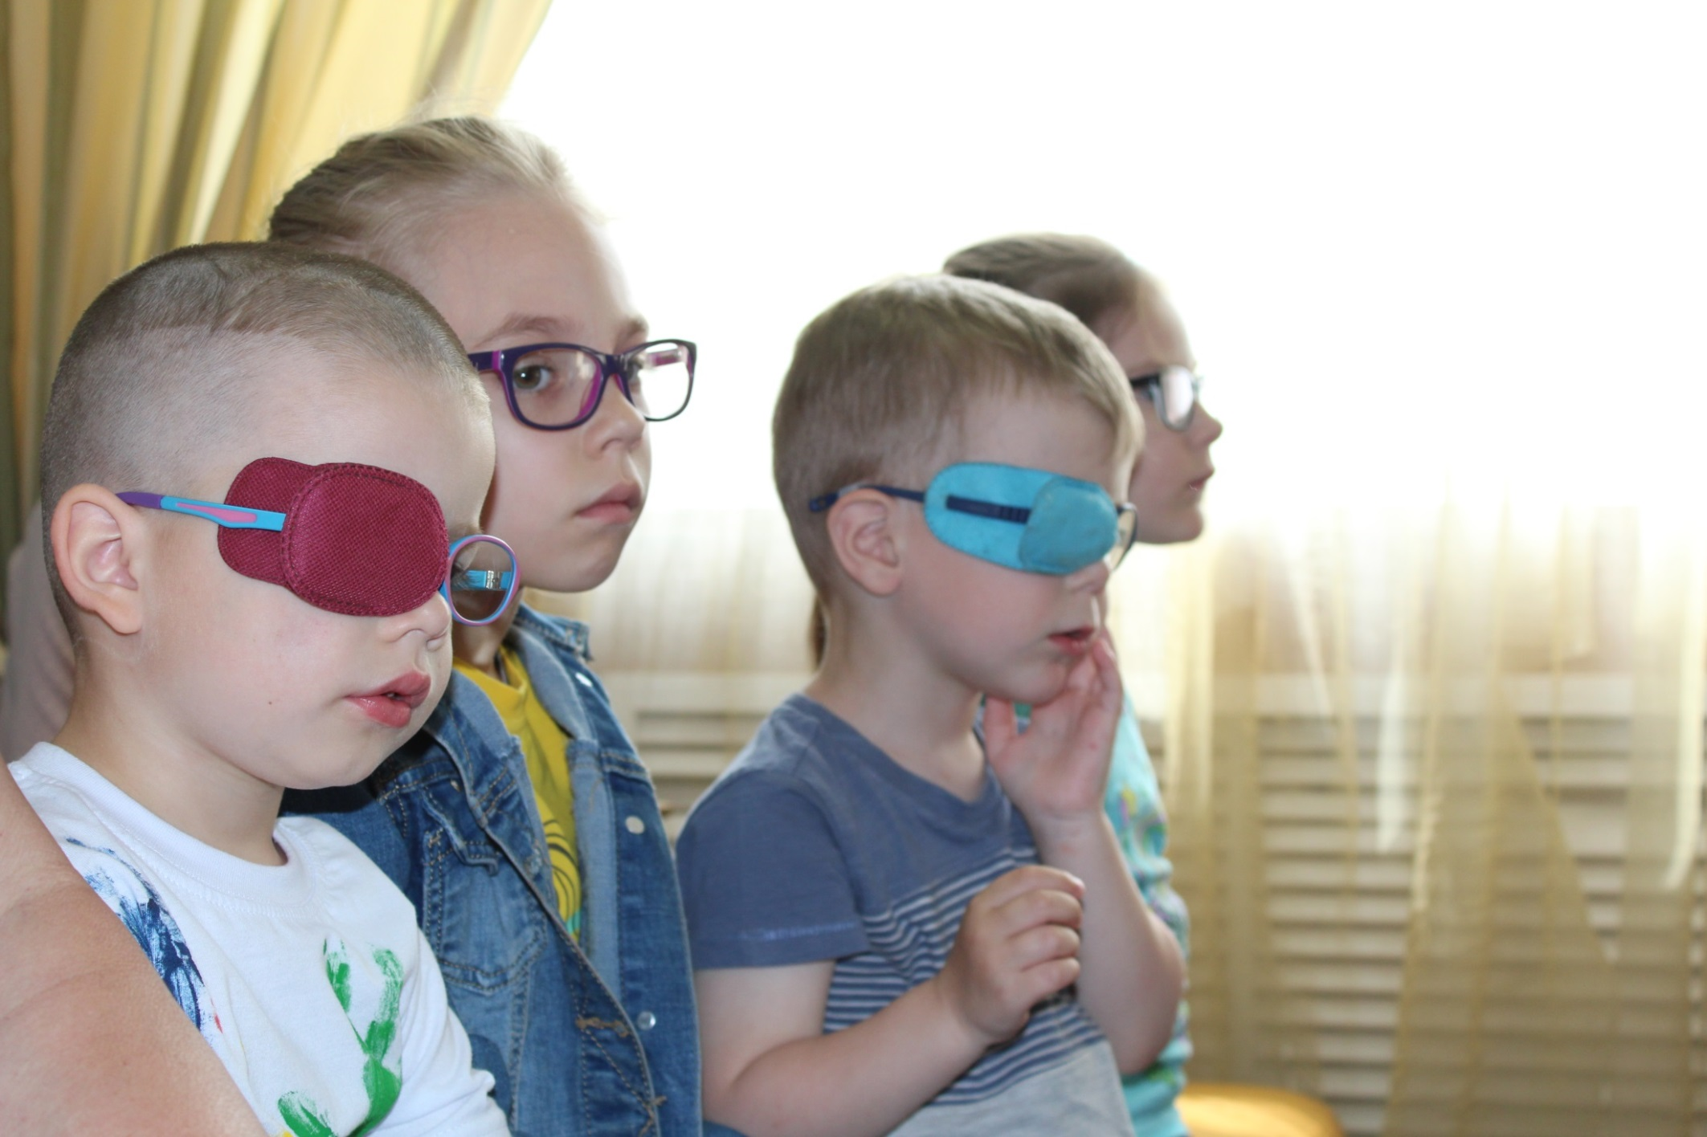

Slide 9
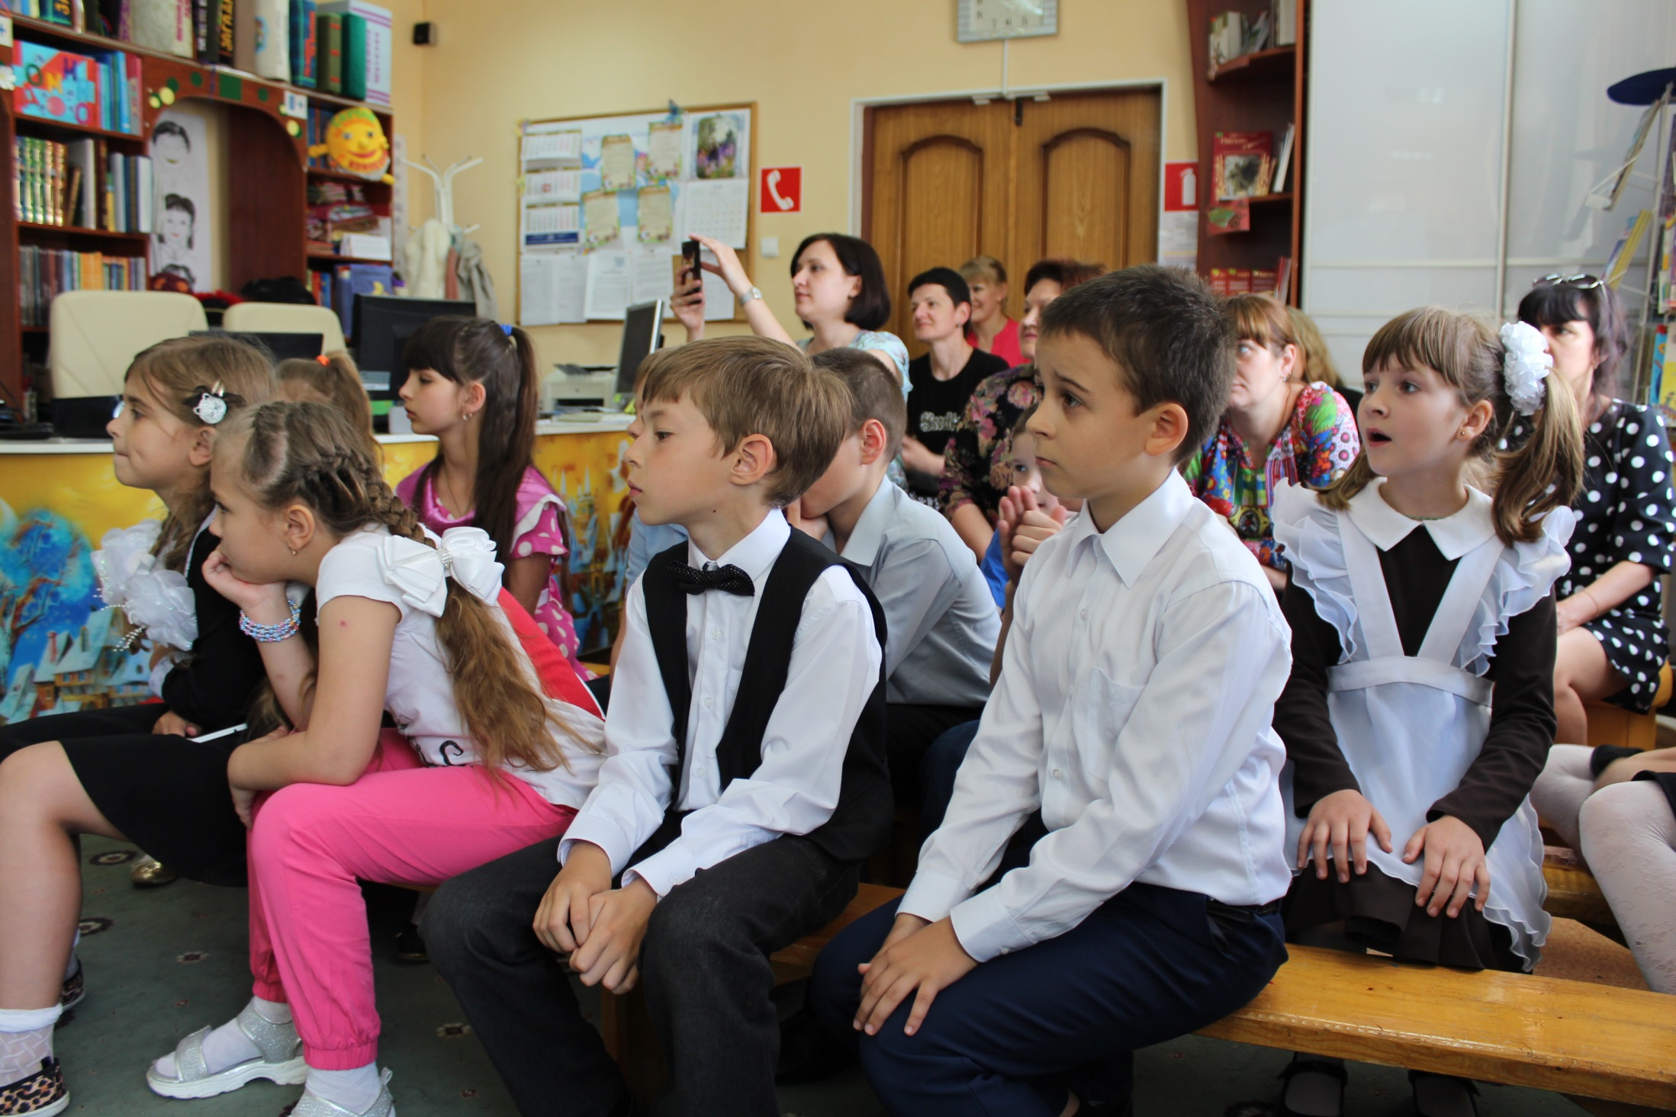

Slide 10
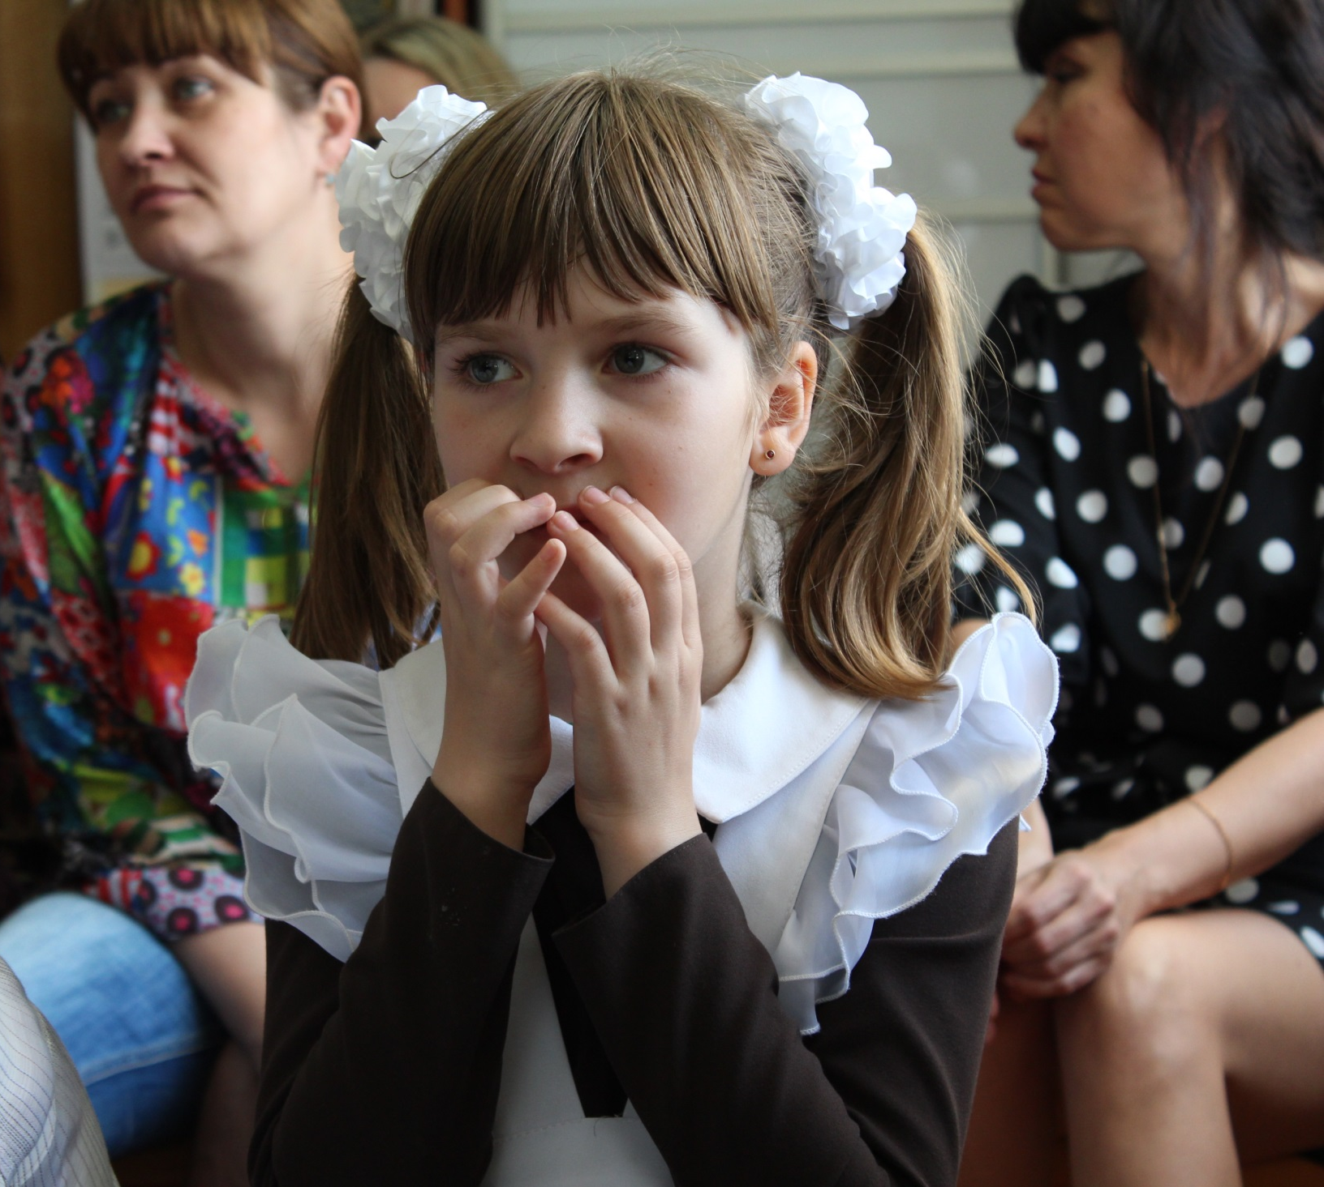

Slide 11
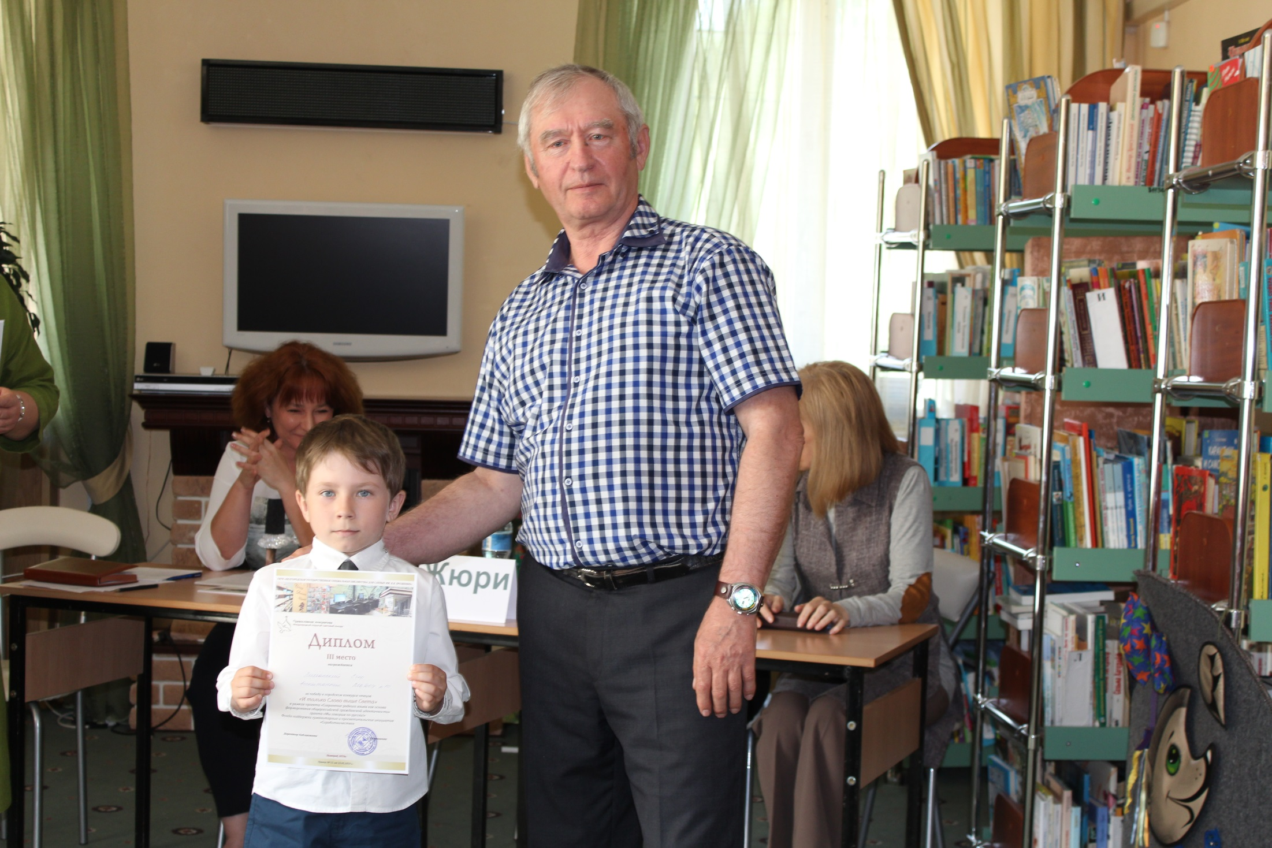

Slide 12
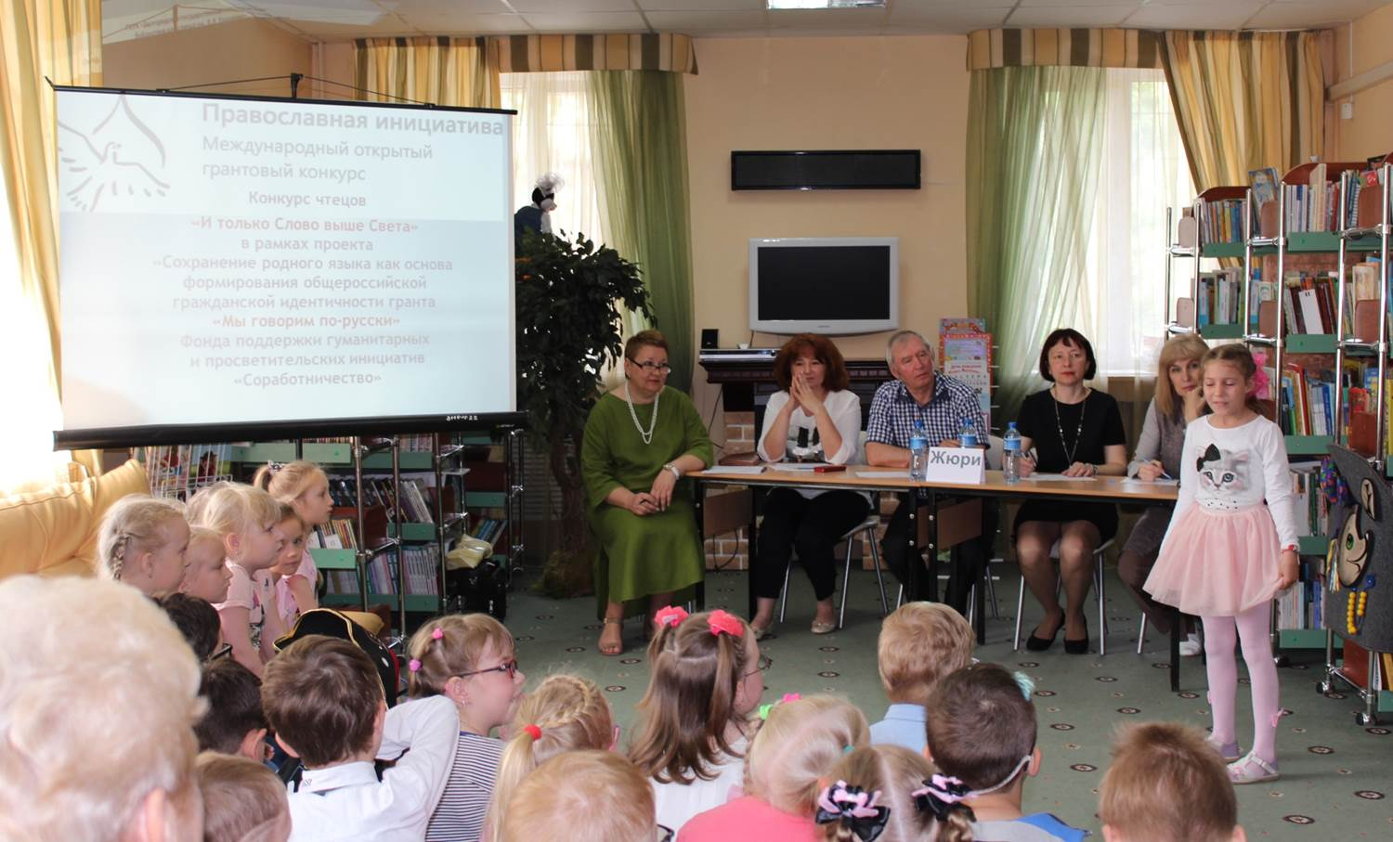

Slide 14
Областной конкурс плакатов
духовно-нравственной направленности
«Живое слово»
в детских лагерях отдыха
им. Ю. Гагарина и «Юность»

Slide 15
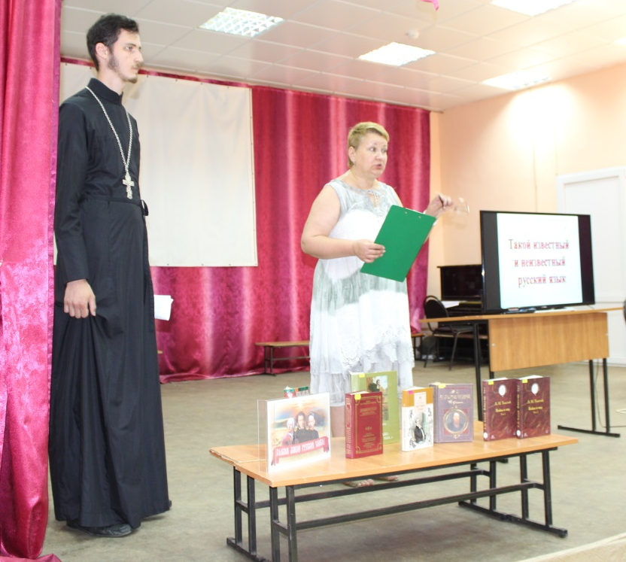
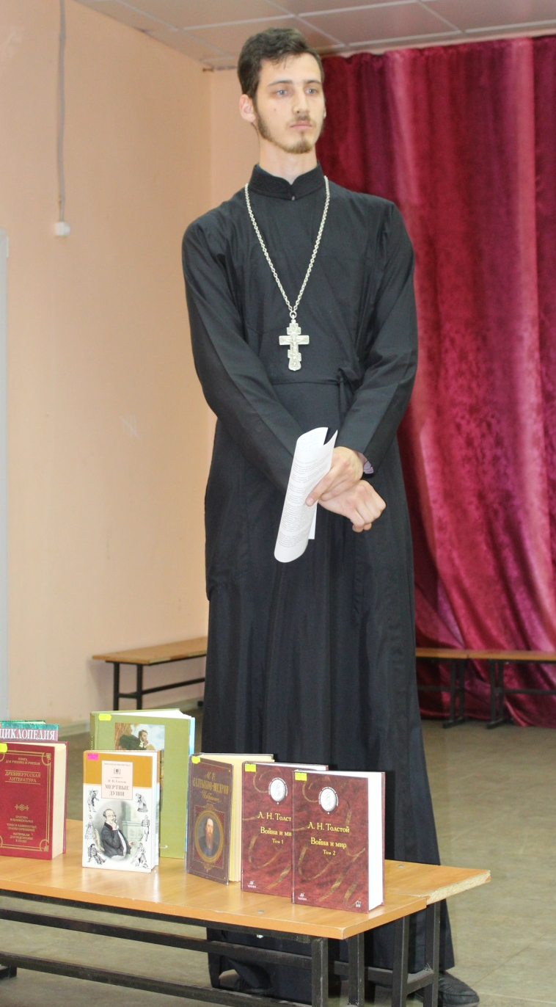
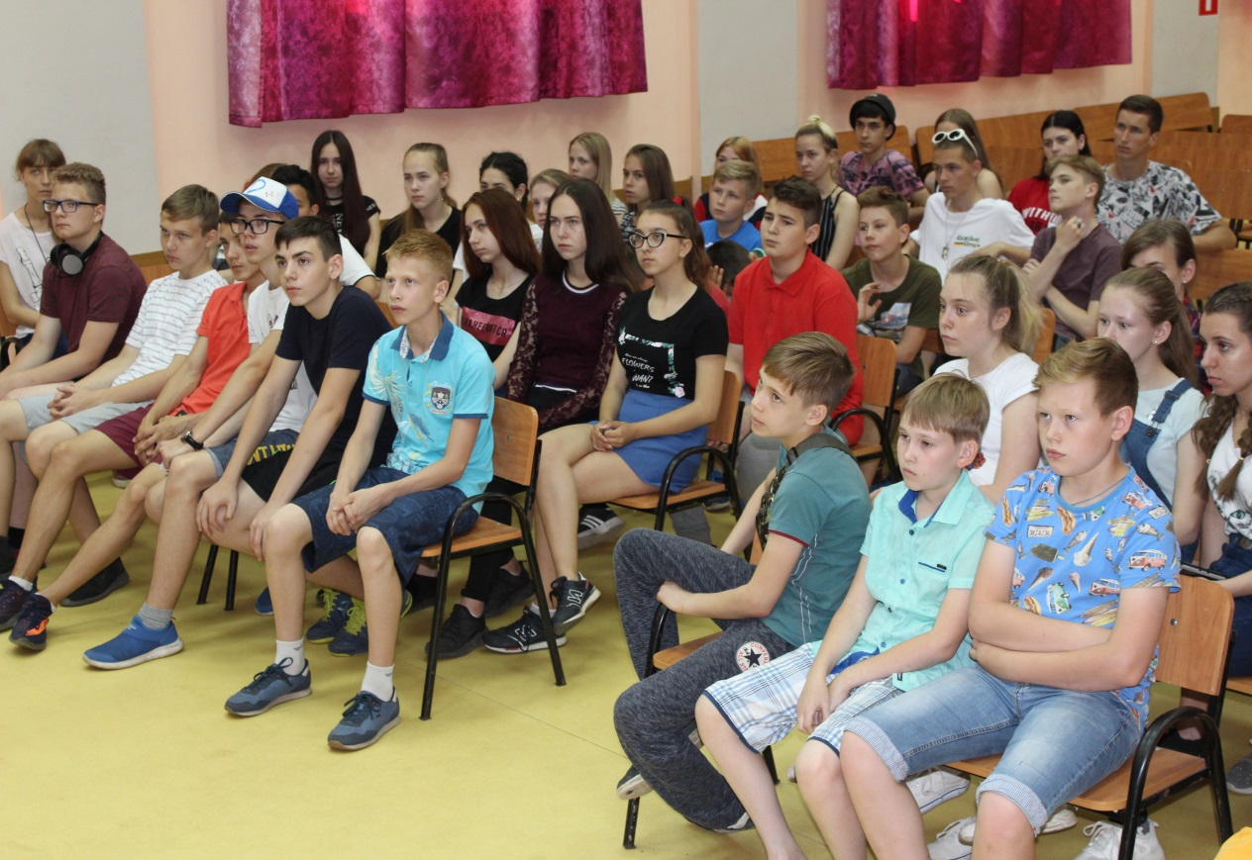

Slide 16
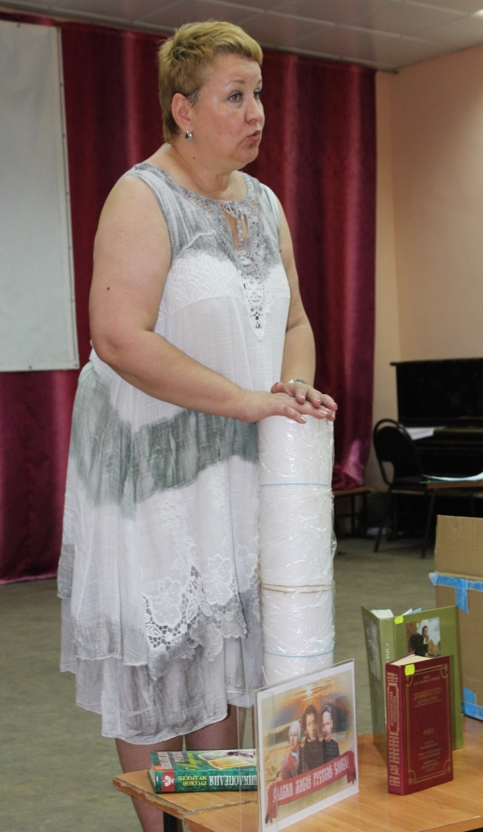
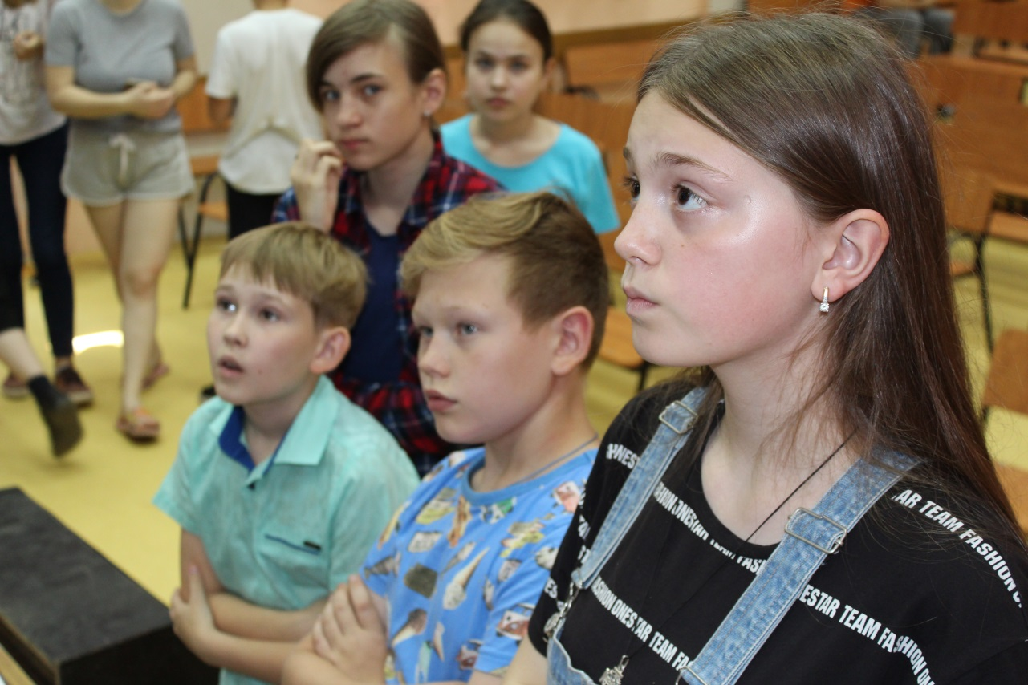

Slide 17
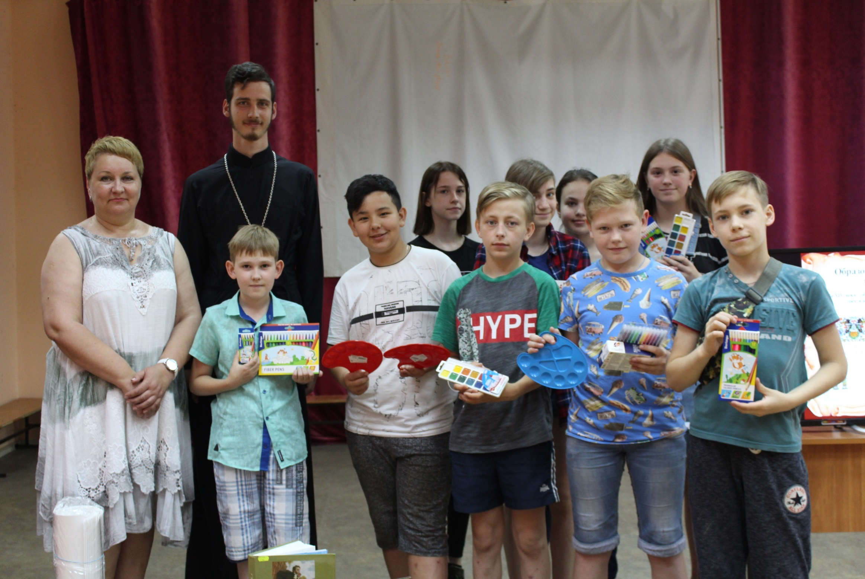

Slide 18
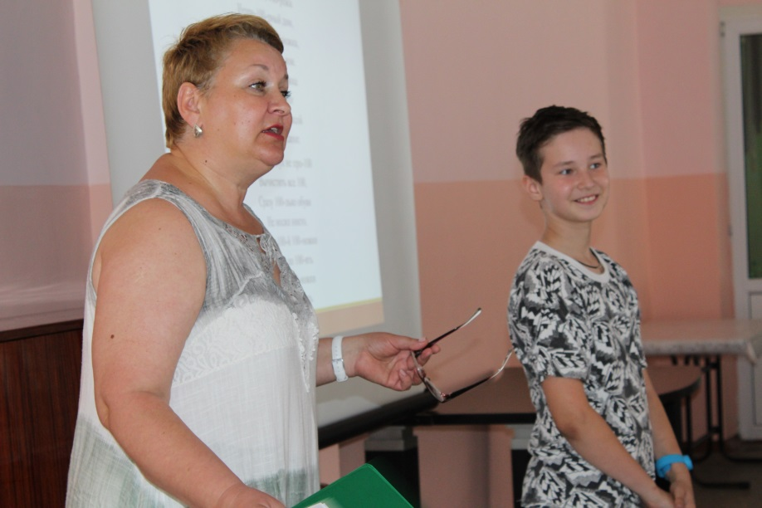
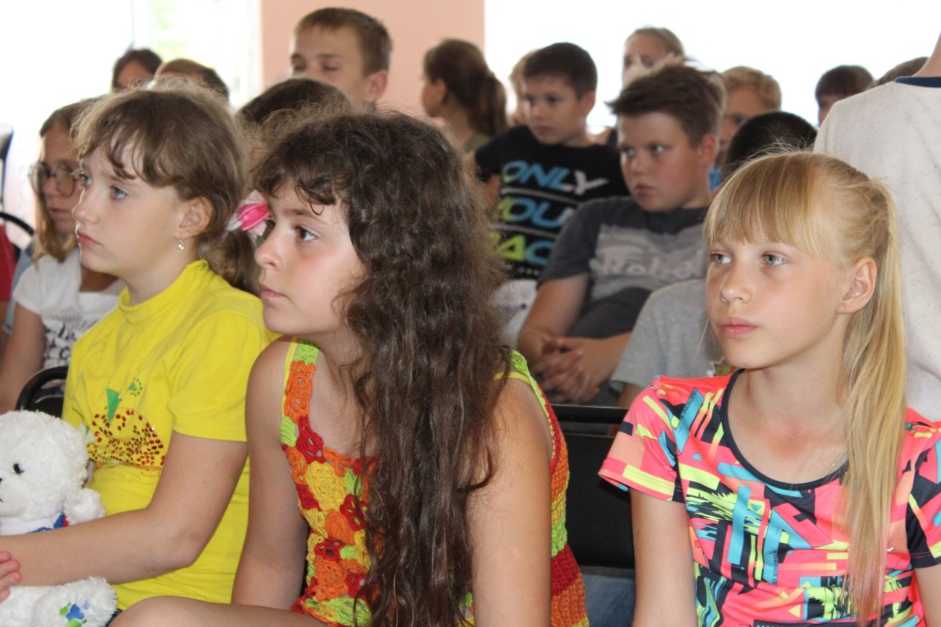
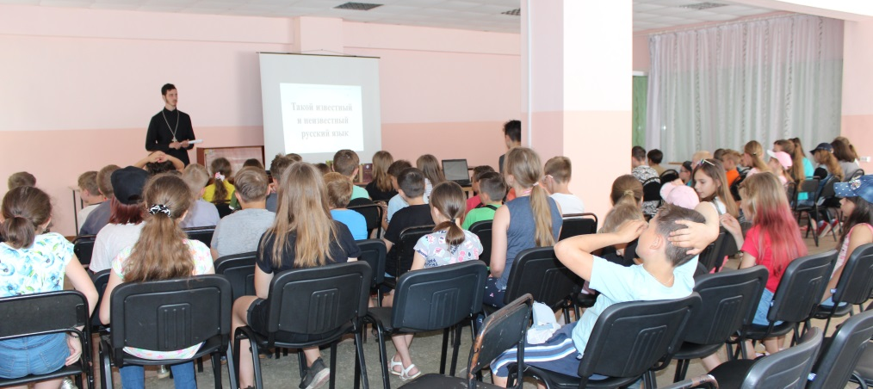
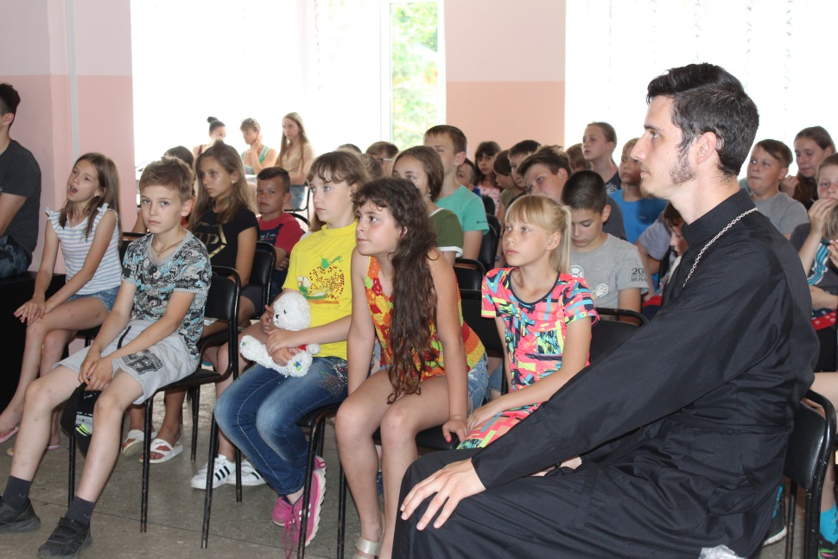

Slide 19
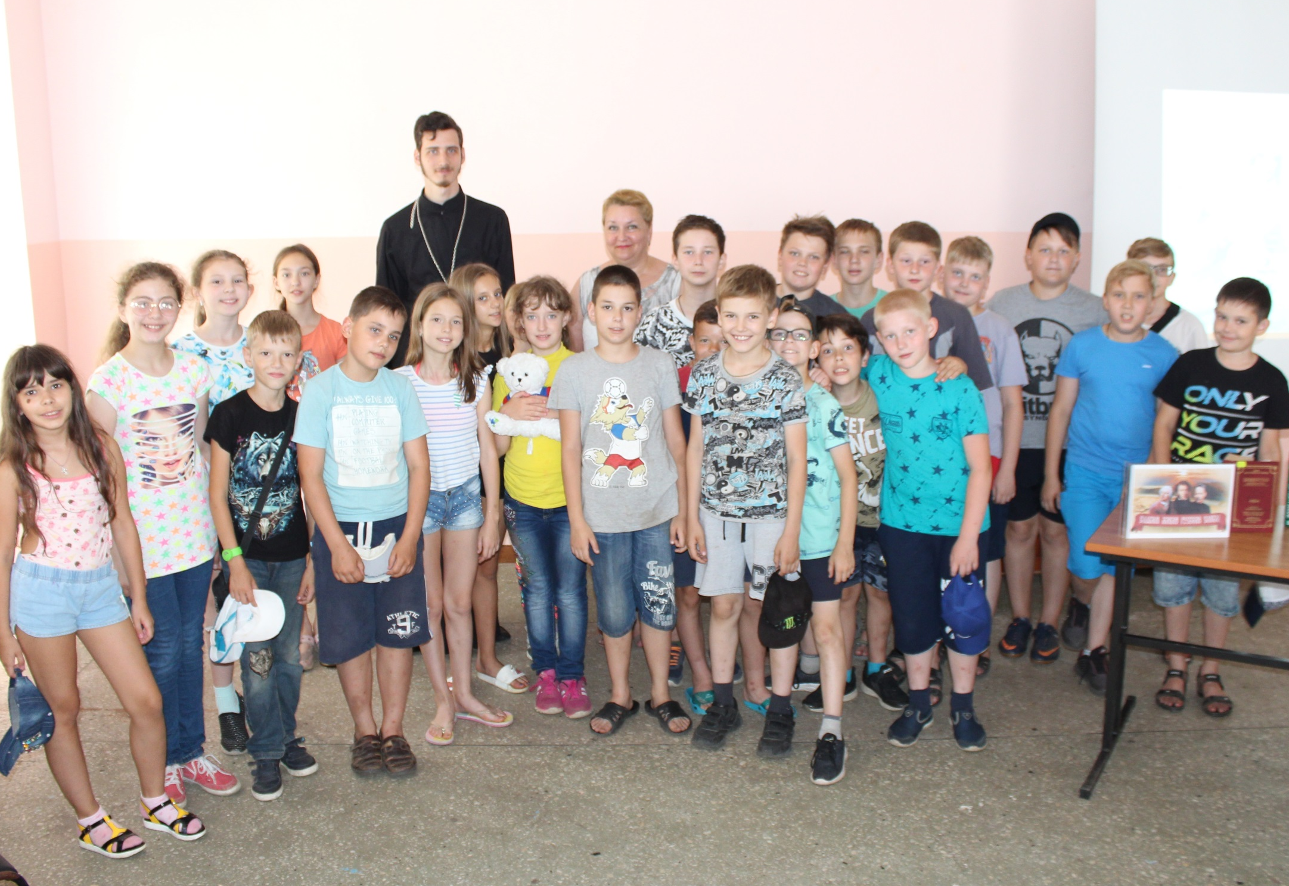

Slide 20
Вручение настольных игр членам отрядов, участвующих в конкурсе
плакатов «Живое слово»
на базе детских лагерей отдыха
им. Ю. Гагарина
и «Юность»

Slide 21
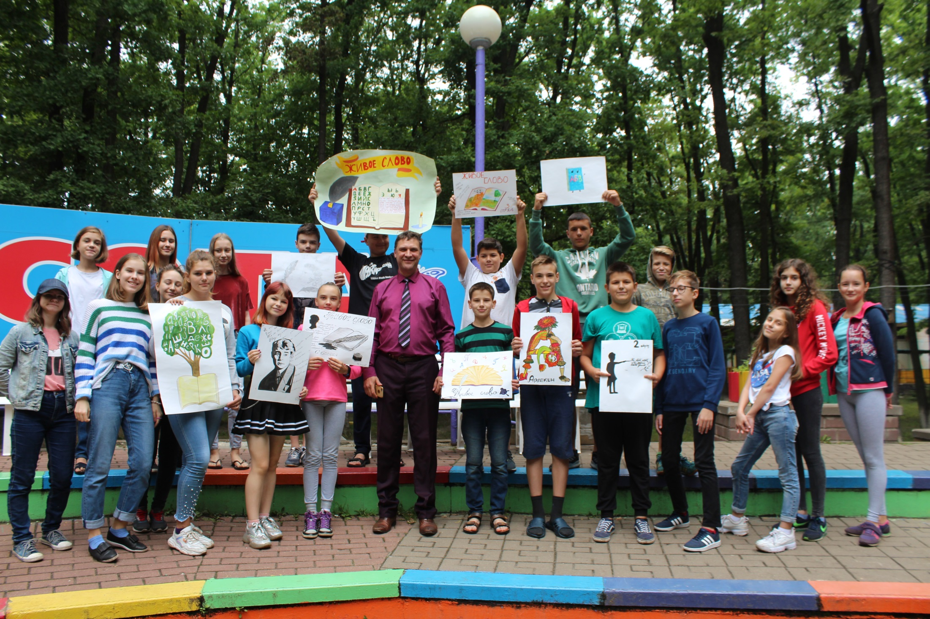

Slide 22
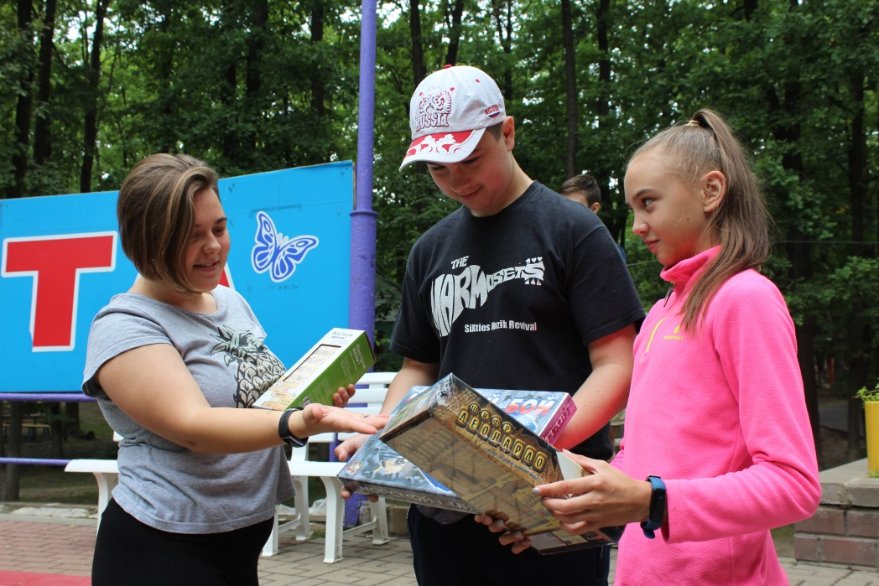
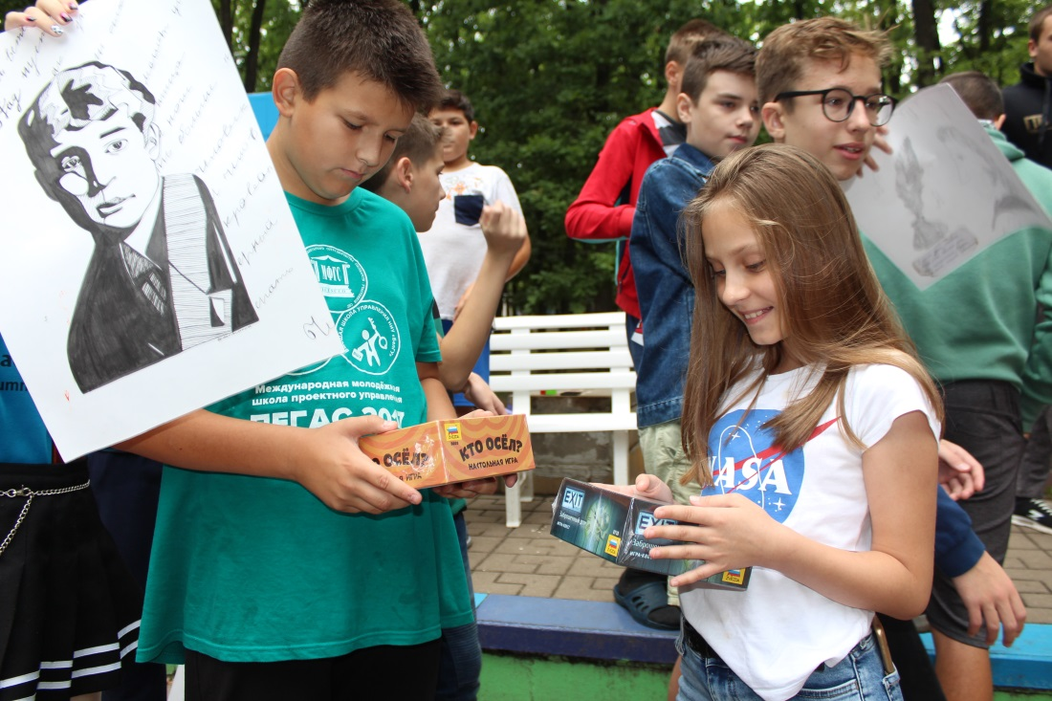

Slide 23
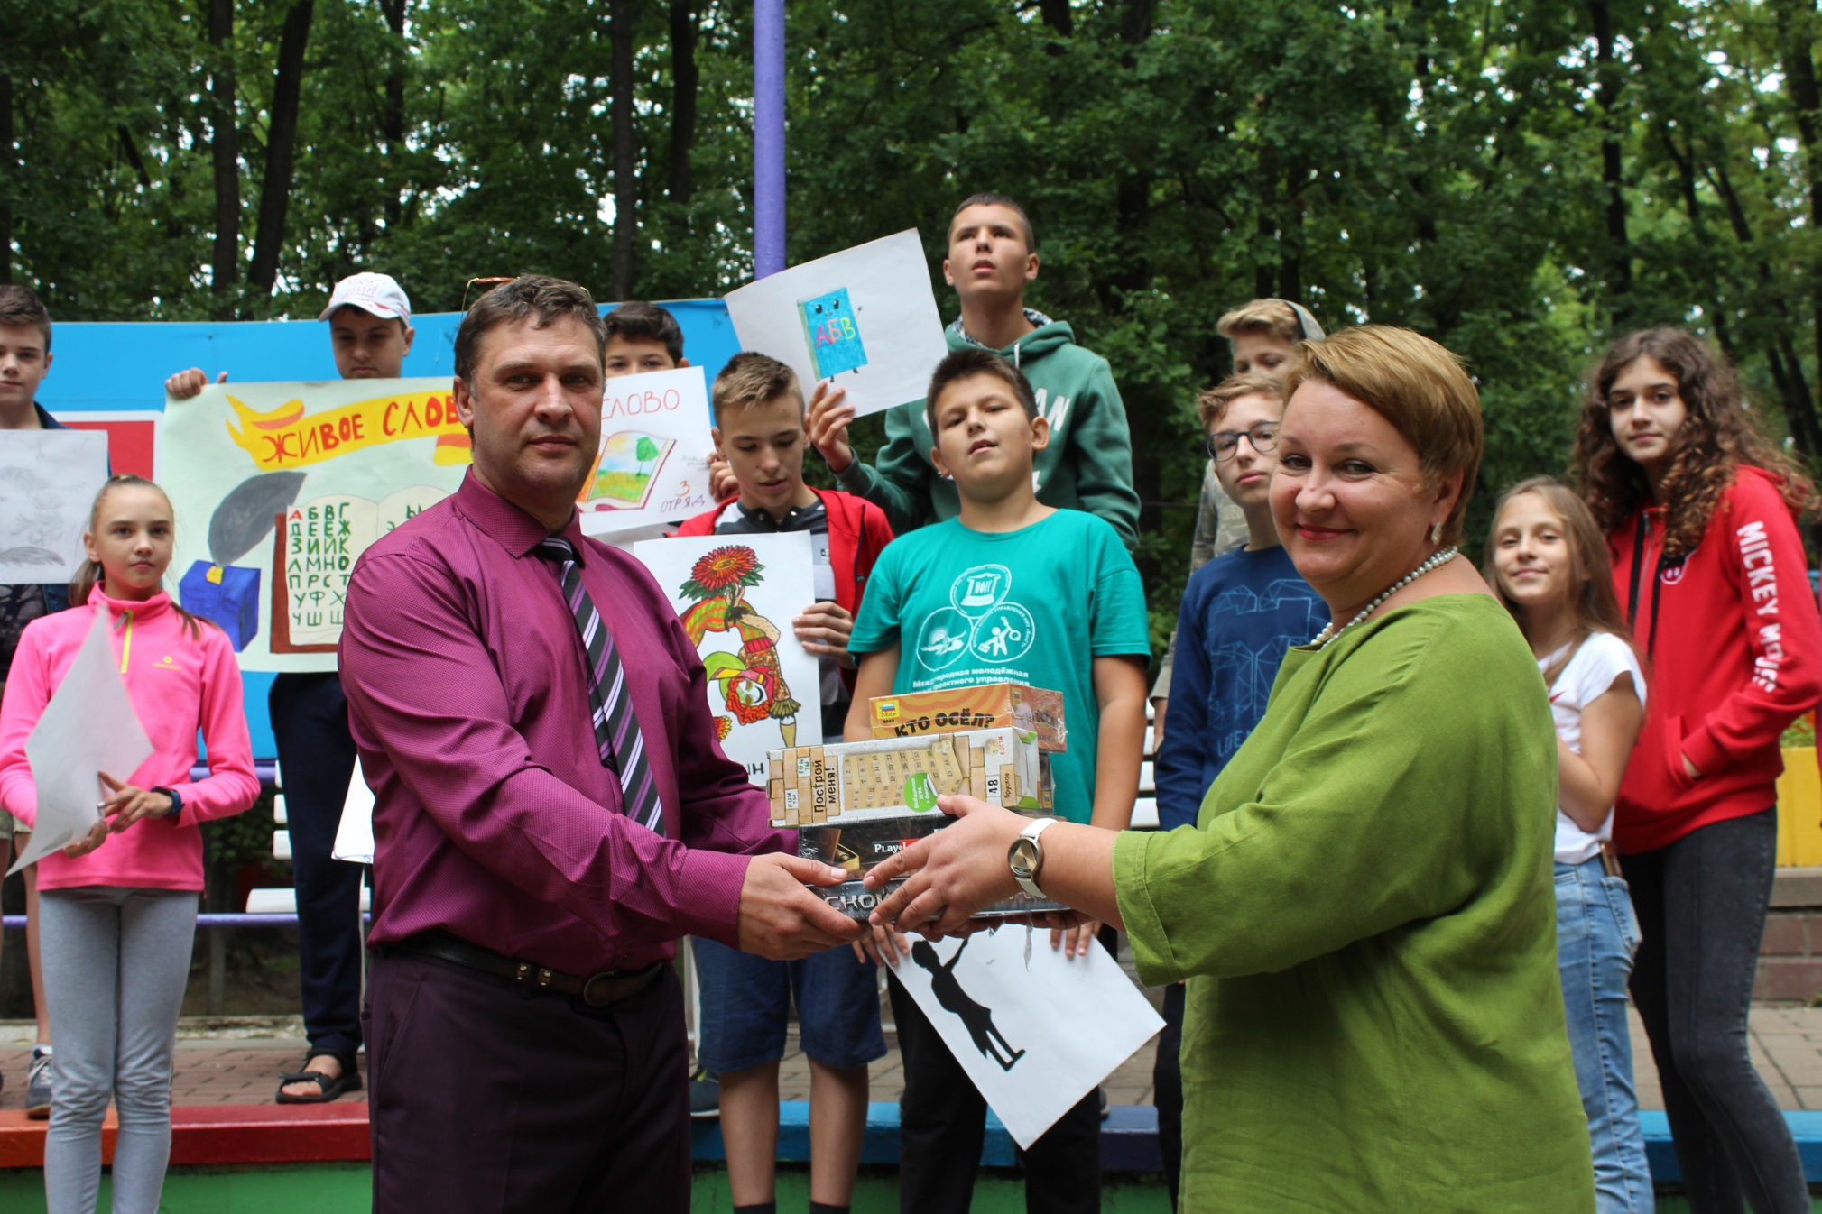

Slide 24
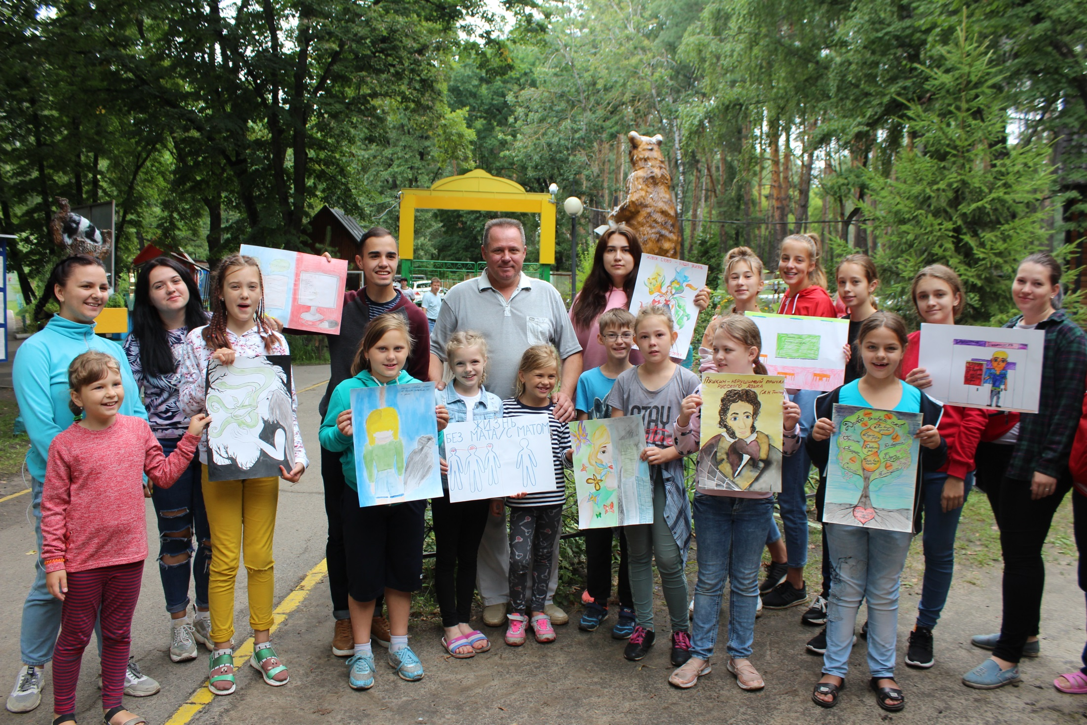

Slide 25
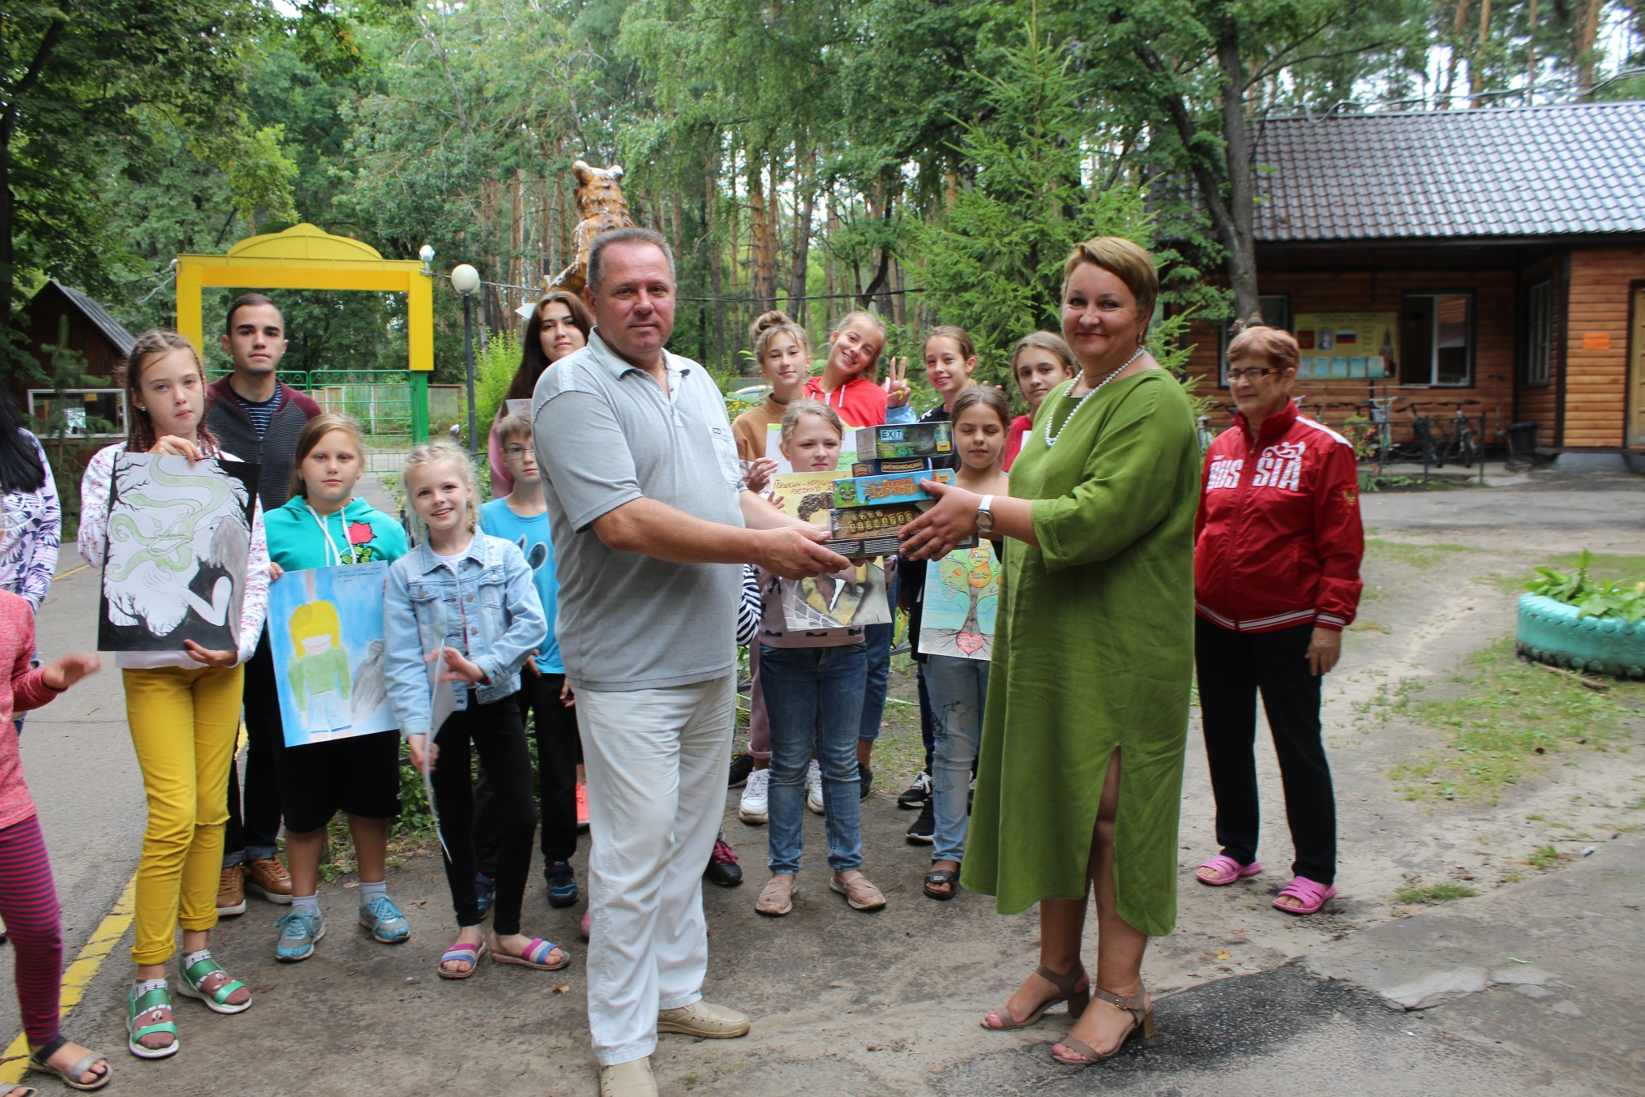

Slide 26
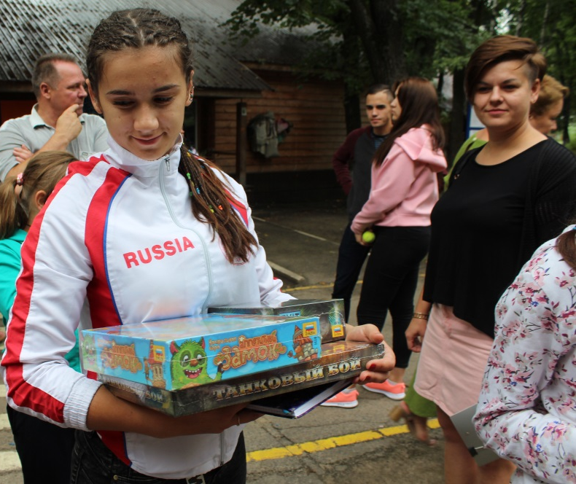
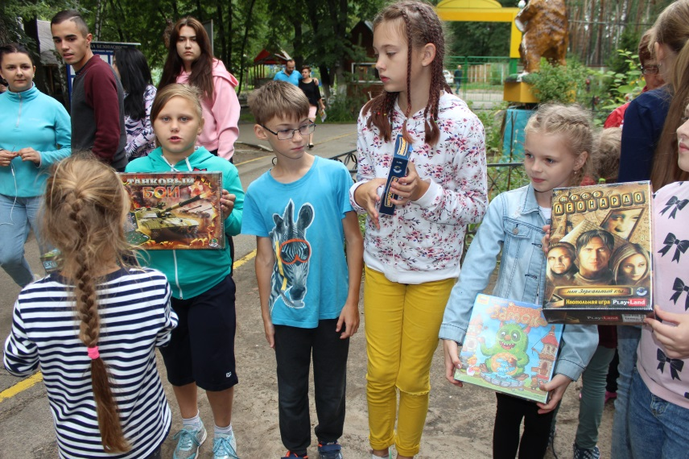
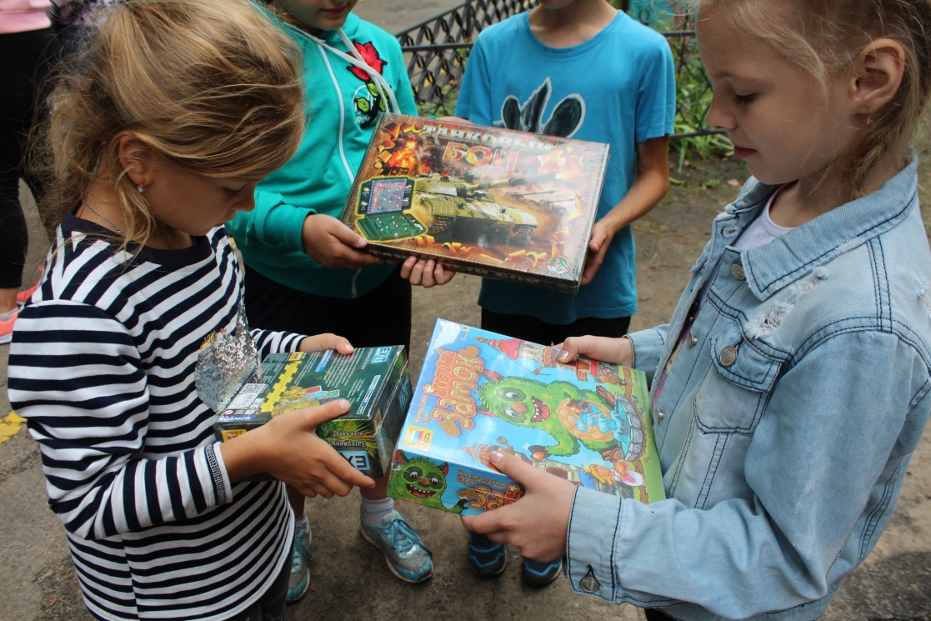

Slide 27
Работа жюри

Slide 28
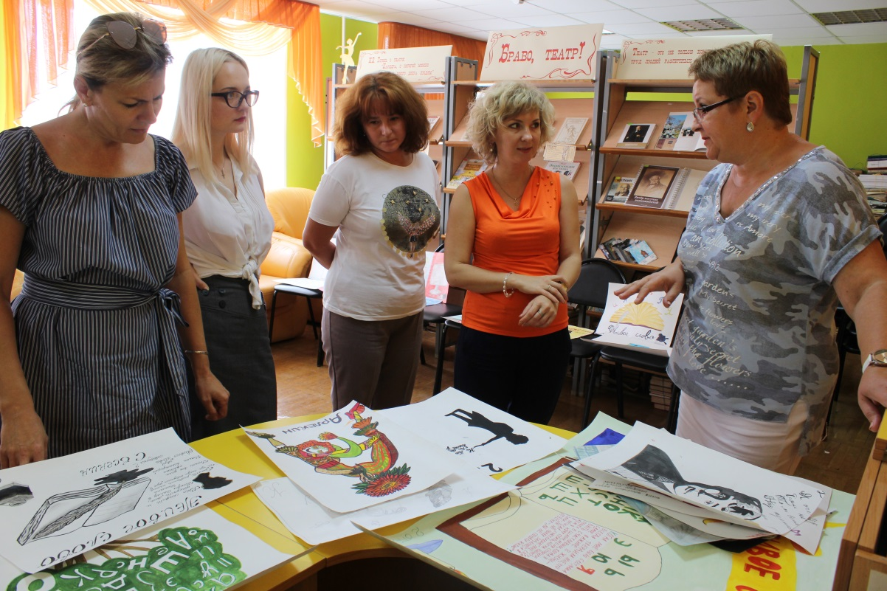

Slide 29
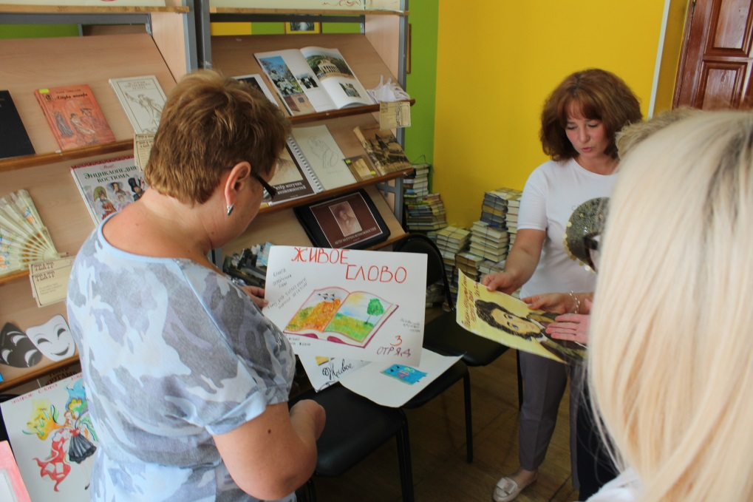

Slide 30
Областной конкурс творческих работ
«Нам не дано предугадать, как наше слово отзовётся…»
авторов – людей с ограниченными возможностями здоровья

Slide 32
г. Белгород
Меженина Лариса
Немировский Михаил
Руцкая Лидия
Сычук Юлия
Шудренко Анатолий
Белгородский район
Гармажанов Геннадий......................... 29
Валуйский район
Ходеев Иван......................................... 39
Волоконовский район
Водопьянов Николай........................... 42
Губкинский район
Прутовых Валентина........................... 43
Ивнянский район
Ховякова Людмила.............................. 47
Грайворонский район
Жанна Бондаренко.............................. 50
112
Хмара Елена ....................................... 54
Корочанский район
Иванникова Нелли............................... 56
Смирных Наталья................................ 58
Краснояружский район
Вдовытченко Валентина..................... 59
Абабий Надежда ................................. 61
Головко Татьяна .................................. 62
Струщенко Вячеслав .......................... 66
Красногвардейский район
Костев Михаил .................................... 67
Мордовцев Иван ................................. 69
г. Новый Оскол
Участники Конкурса
г. Белгород
Меженина Лариса
Немировский Михаил
Руцкая Лидия
Сычук Юлия
Шудренко Анатолий
Белгородский район
Гармажанов Геннадий
Валуйский район
Ходеев Иван
Волоконовский район
Водопьянов Николай
Губкинский район
Прутовых Валентина
Ивнянский район
Ховякова Людмила
Грайворонский район
Жанна Бондаренко
Хмара Елена
Корочанский район
Иванникова Нелли
Смирных Наталья
Краснояружский район
Вдовытченко Валентина
Абабий Надежда
Головко Татьяна
Струщенко Вячеслав
Красногвардейский район
Костев Михаил
Мордовцев Иван
г. Новый Оскол
Недопёкин Анатолий
Куревлёва Галина
Проскурякова Раиса
Романова Элен

Slide 33
г. Старый Оскол
Дровников Сергей
Зиненко Вера
Казарцев Алексей
Иванов Леонид
Кучкин Вячеслав
Милованова Антонина
Щербинина Галина
Скрынникова Елена
Чернянский район
Хомутцова Зинаида
Шебекинский район
Сигова Светлана
Валяев Александр
Котельвин Роман
Левина Ольга
Полянская Лариса

Slide 34
Победители Конкурса
Меженина Лариса
Бондаренко Жанна
Руцкая Лидия
Щербинина Галина
Шудренко Анатолий
Сычук Юлия

Slide 35
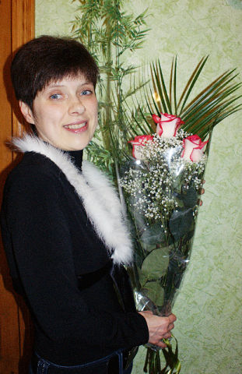
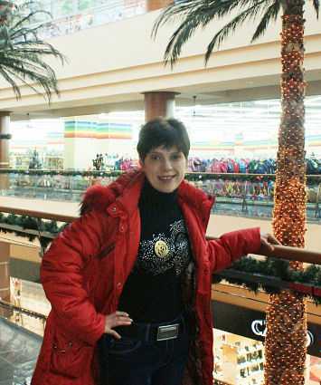
Меженина Лариса

Slide 36
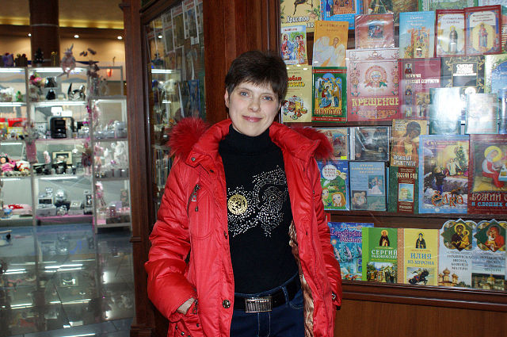
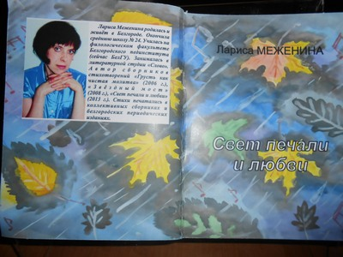

Slide 38
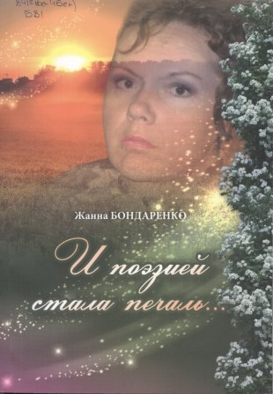
Бондаренко Жанна

Slide 40
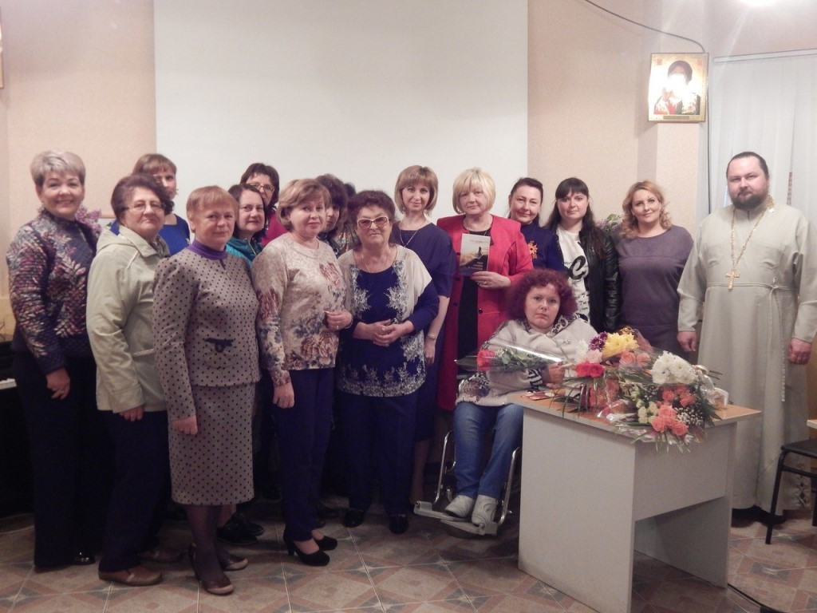
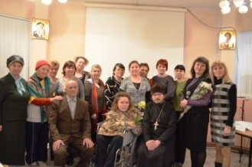

Slide 41
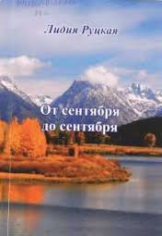
Руцкая Лидия

Slide 43
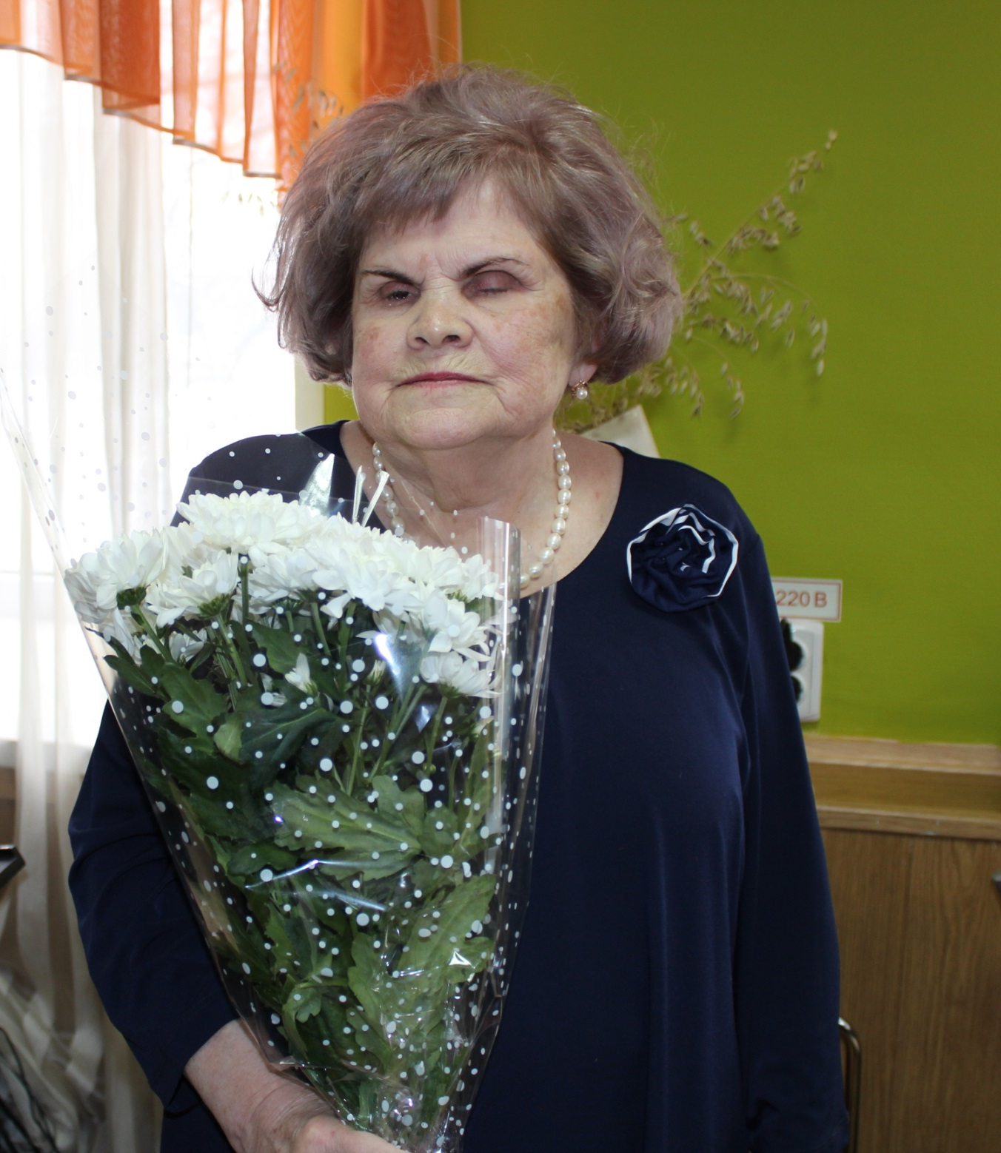

Slide 44
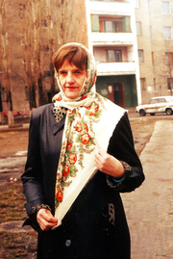
Щербинина Галина

Slide 45
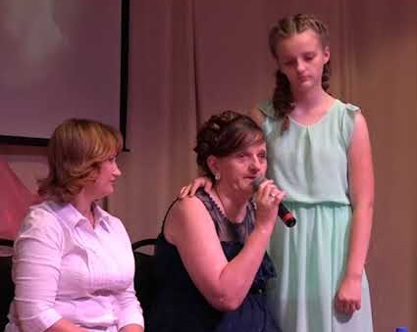
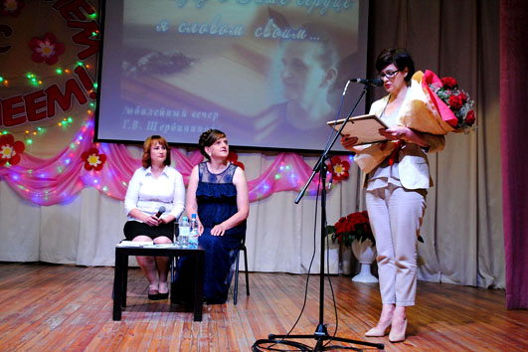
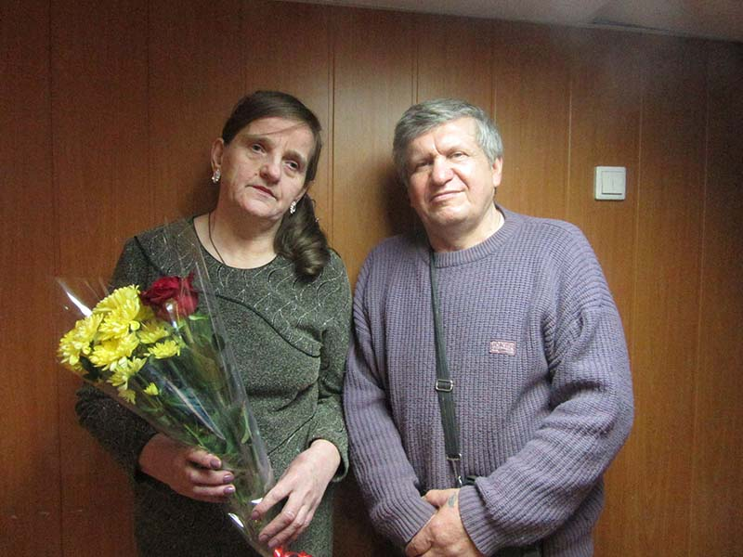

Slide 47
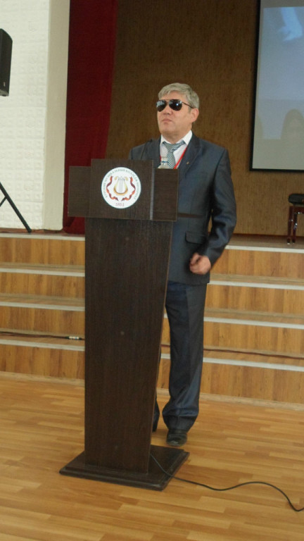
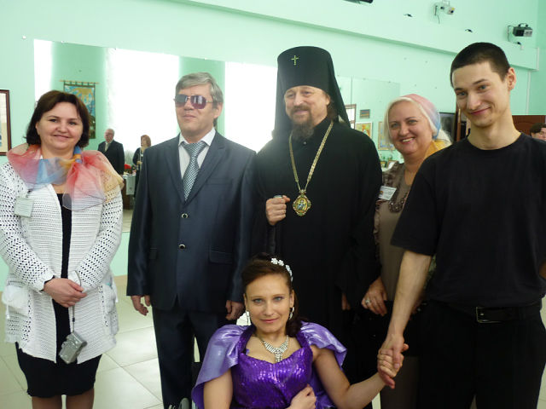
Шундренко Анатолий

Slide 48
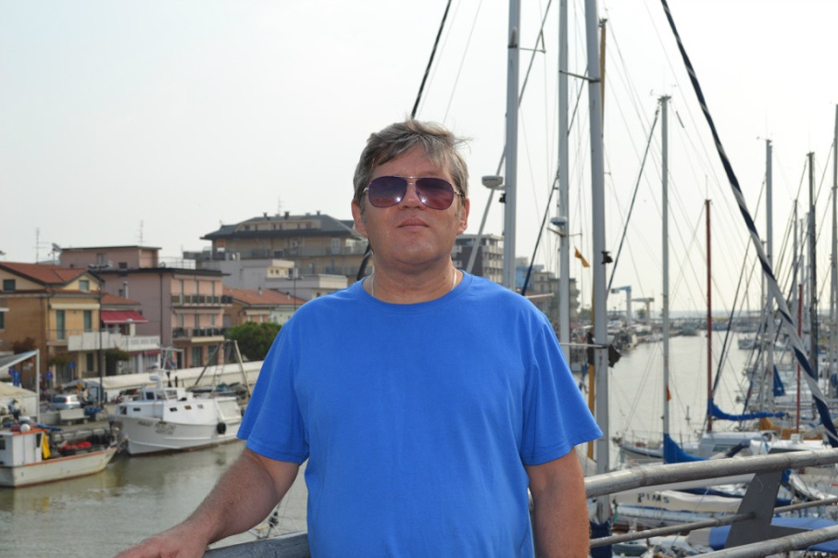

Slide 50
Сычук Юлия

Slide 54
Спасибо за внимание!

